Slide 1
Estado de Situación y Desafíos de DIPRES
Kristopher Gómez Fuentes
Unidad Sistema de Información de Personas en el Sector Público de Salud
Diciembre de 2019

Slide 2

CONTENIDOS DE LA PRESENTACION
Estado de Situación DIPRES
  Evaluación III Corte.
  Desafíos IV Corte 2019.
  Matrices a Informar IV Corte.
  Calendario de Entrega.
  Metodología de Trabajo.
  Encuesta Acompañamiento.
  Otros: Form. Z

Slide 3

Evaluación III Corte
  Evaluación en Fases
  Medición: Densidad de Error de Matriz.
Evaluación Progresiva
Matrices Bases
III y IV Corte
Se incluirán Temáticas I Corte 2020

Slide 4
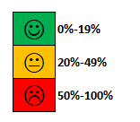
Evaluación III Corte
  Consideraciones:
  No considera campos: PAIS, EDU, TITULO, OTROS EDU, ESPECIALIDAD, UNIDAD, RENTA.
  Fórmula Indicador: Suma total de registros con errores / Total de Registros
  Escala de Evaluación.

Slide 5
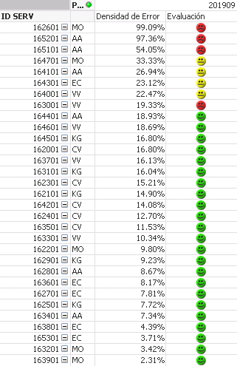
Evaluación III Corte

Slide 6
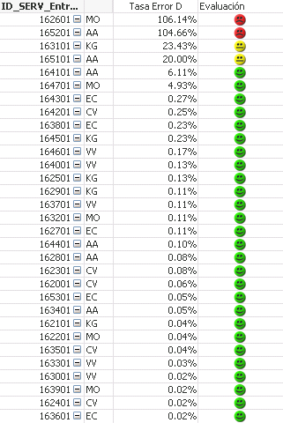
Evaluación III Corte
  Evaluación por Matrices
    Matriz D: Dotación Efectiva
REGION
GRADO
C_JURIDICA
C_DESEMPEÑO
TERM_NOM
DESC_NIVEL
REL. FECHA NAC Y ANTIG.

Slide 7
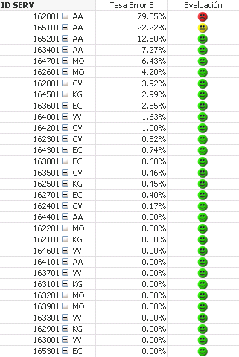
Evaluación III Corte
  Evaluación por Matrices
    Matriz S: Suplencia y Reemplazo
TERM_NOM
RELACION INGRESO Y FECHA NAC.
RUN_TIT/DV_TIT
ASIG_PROF
C_DESEMPENO
GRADO
PREVISION

Slide 8
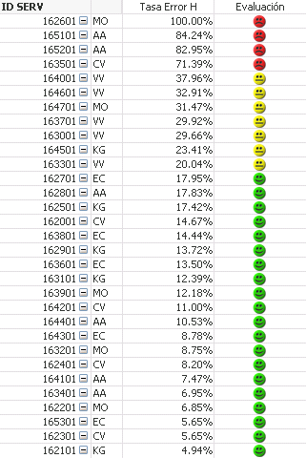
Evaluación III Corte
  Evaluación por Matrices
    Matriz H: Fuera Dotación
REGION
GRADO
JORNADA
SALUD/ PREVISION
ESTAMENTO
C_JURIDICA
FECHA_NAC
SEXO
REL. FECHA NAC Y ANTIG.

Slide 9
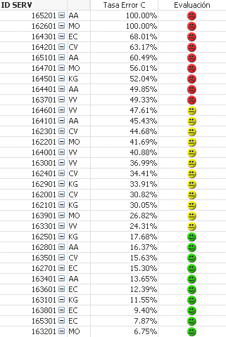
Evaluación III Corte
  Evaluación por Matrices
    Matriz C: Ceses Personal
C_JURIDICA
CAUSAL
REGION
GRADO
C_DESEMPEÑO
REL. FECHA NAC Y ANTIG.
FECHA_ALEJ
JORNADA

Slide 10
Desafíos IV TRIM 2019
Revisión de la información
Elaboración de las Matrices
Editar el dato de origen
  Relevar la función del Referente DIPRES.
  Trabajo Colaborativo con otras Unidades.
  Relevar la importancia del registro en SIRH, como
  sistema de información.
  Puntos de comparación de Información.
    Modelo DIPRES Qlikview.
    Modelo Dotación Práctico.
    Reportes en SIRH.
BGI
Programación Médica
COMGES 2020-2022
Informes Dotación

Slide 11
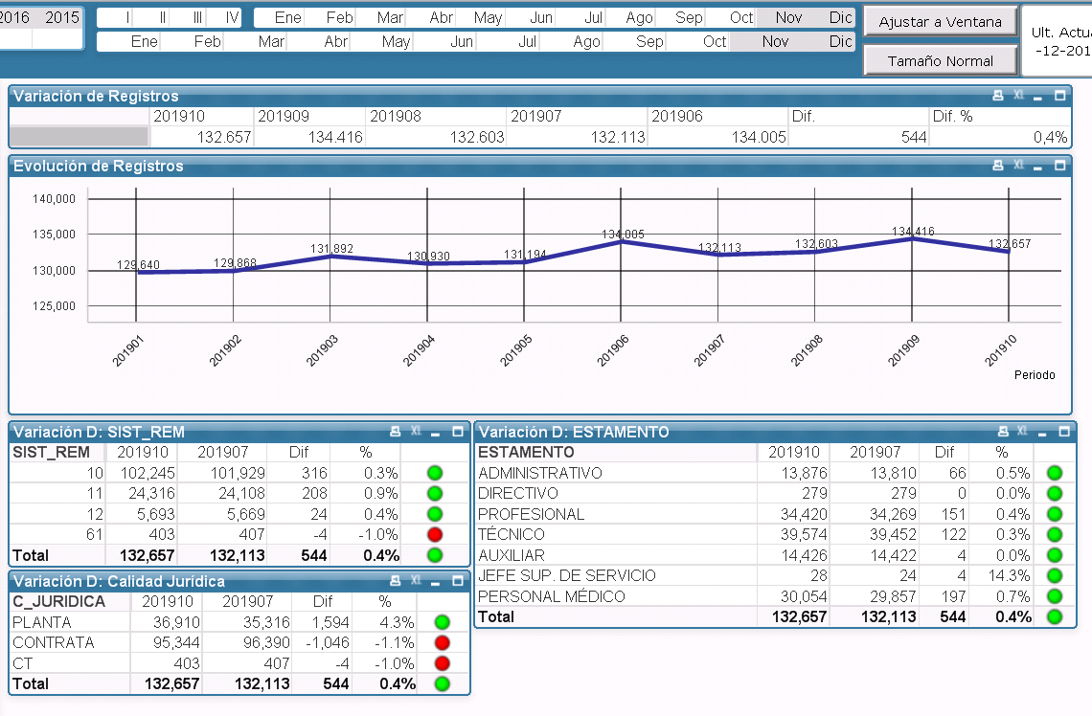
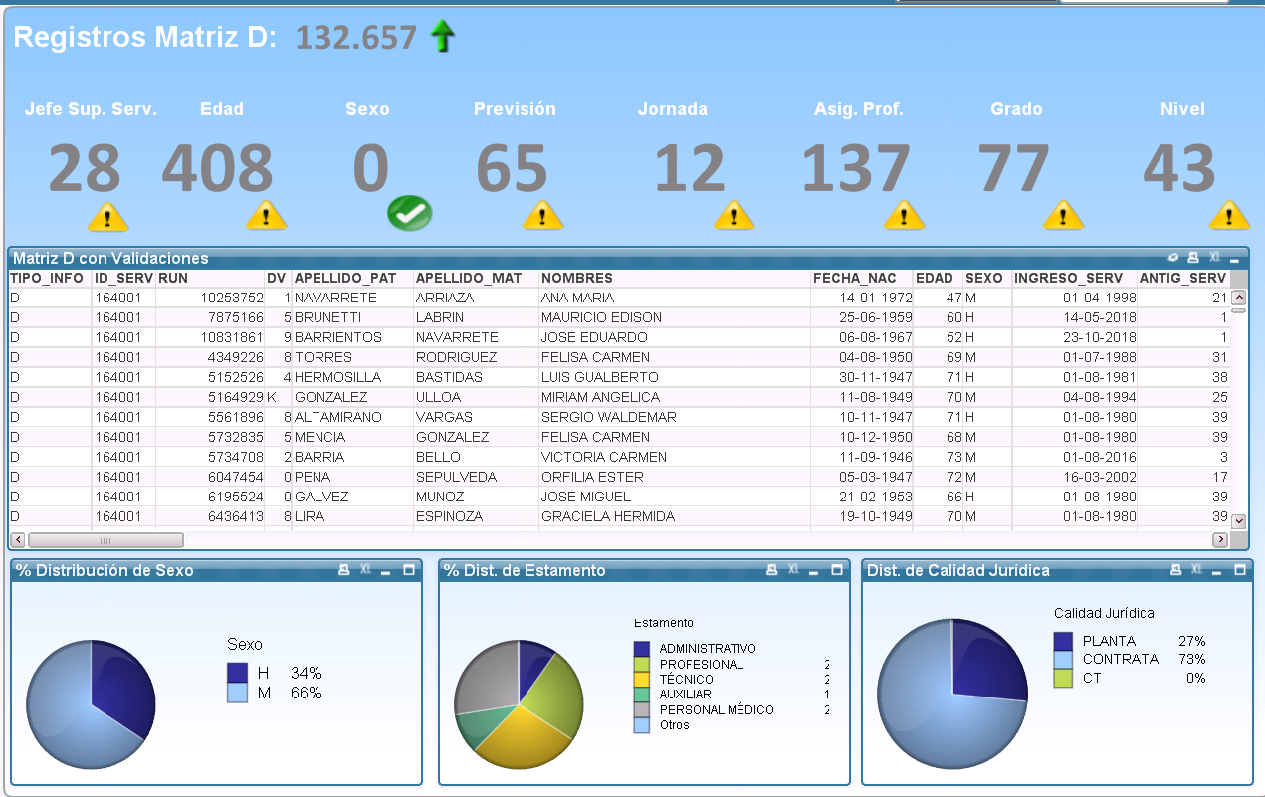
Desafíos IV TRIM 2019
  Puntos de comparación de Información.
    Modelo DIPRES Qlikview.

Slide 12
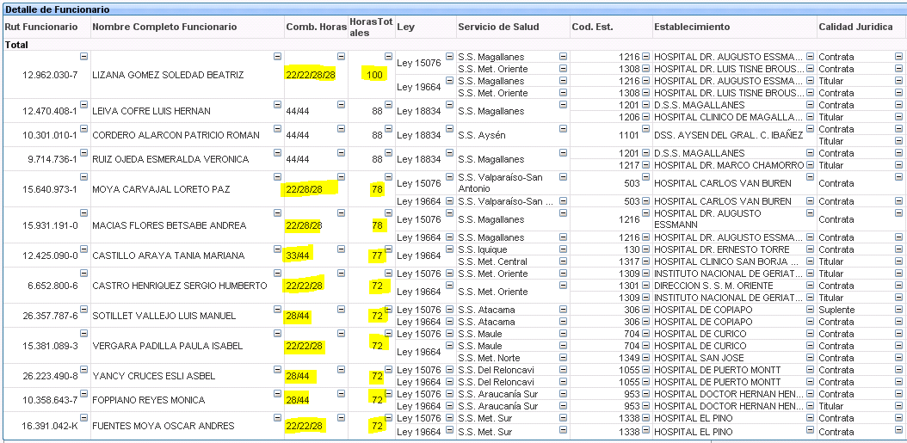
Desafíos IV TRIM 2019
  Puntos de comparación de Información.
    Modelo Dotación Práctico. Jornadas Máximas.
    Detalle Validación y consistencia de datos

Slide 13
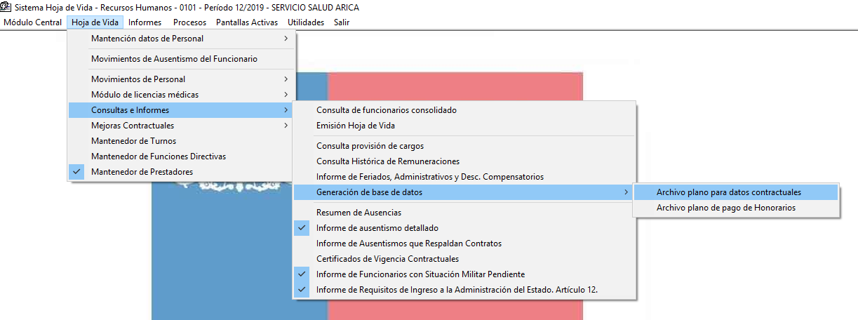
Desafíos IV TRIM 2019
  Puntos de comparación de Información.
    Reportes en SIRH.

Slide 14
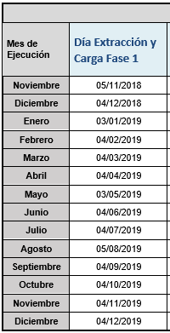
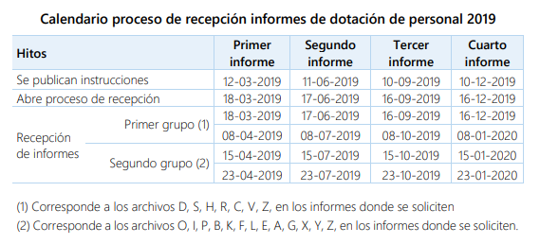
Procedimiento IV Corte 2019
  Plazos IV Corte Informes Trimestrales*
    Cierre de Gestión Local
    Calendario DIPRES
Enero 03/01/2020
*Plazos Tentativos, verificar con la publicación del instructivo para el IV Corte.

Slide 15
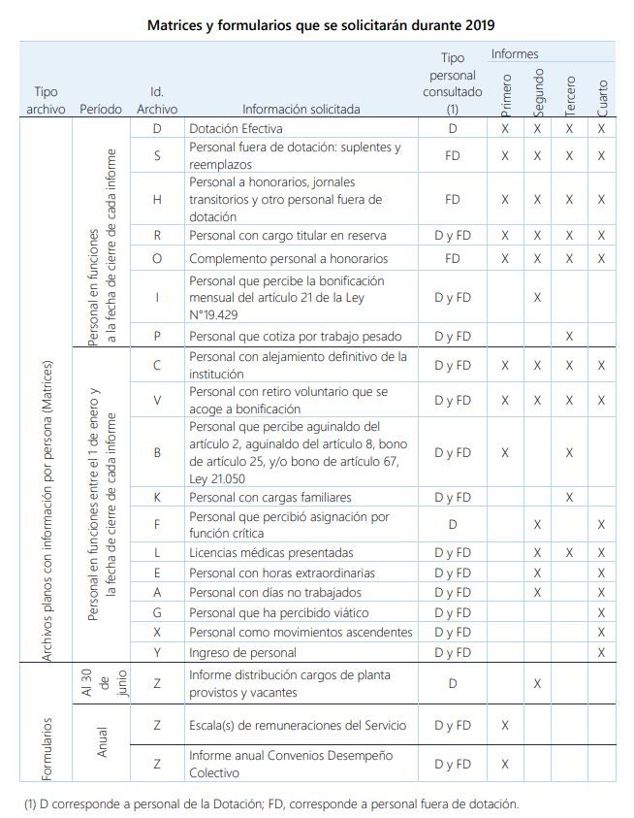
Procedimiento IV Corte 2019
  Matrices a Informar
    14 Matrices en Total.
    Primer Grupo:
      D,S,H,C,R,V (6)
      08-01-2020
    Segundo Grupo:
      O, F, L, E,A,G,X,Y (8)
      23-01-2020

Slide 16
Procedimiento IV Corte 2019
  Plan de Trabajo

Slide 17
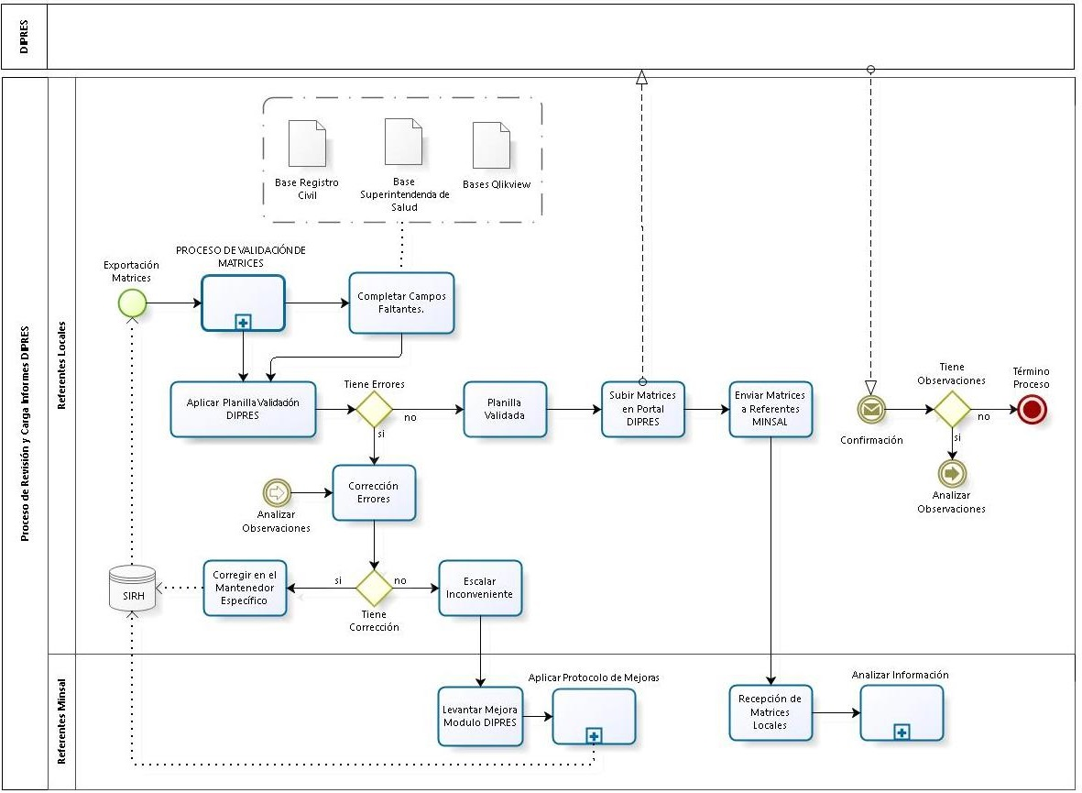
Procedimiento IV Corte 2019
  Procedimiento de Trabajo
Con el referente de la Matriz/Módulo SIRH
Actualización QV

Slide 18
Procedimiento IV Corte 2019
  Procedimiento de Trabajo
Con el referente de la Matriz/Módulo SIRH
Actualización QV

Slide 19
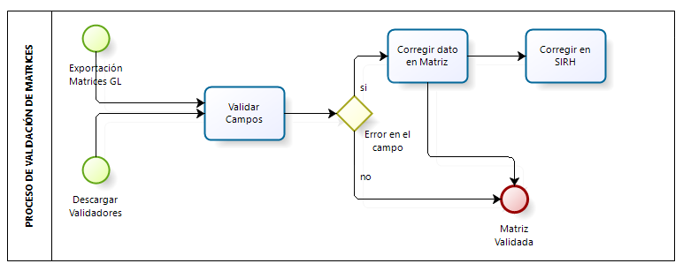
Procedimiento IV Corte 2019
  Proceso de Validación de Matrices
    Descargar las matrices de validación de www.sirh.cl
      Campos ESTAB, CORR_CTO (Obligatorios)
    Descargar las matrices de Gestión Local después de la fecha de cierre.
    Pasar cada campo por su validación respectiva
    Matriz Validada.

Slide 20


Viviana Vallejos
    Referentes por Matrices y Servicio de Salud III Corte

Slide 21

Alexis Aburto
Referentes por Matrices y Servicio de Salud III Corte

Slide 22

Melany Orellana
Referentes por Matrices y Servicio de Salud III Corte

Slide 23

Erwin Castillo
Referentes por Matrices y Servicio de Salud III Corte

Slide 24

Cristian Vásquez
Referentes por Matrices y Servicio de Salud III Corte

Slide 25

Kristopher Gómez
Referentes por Matrices y Servicio de Salud III Corte

Slide 26
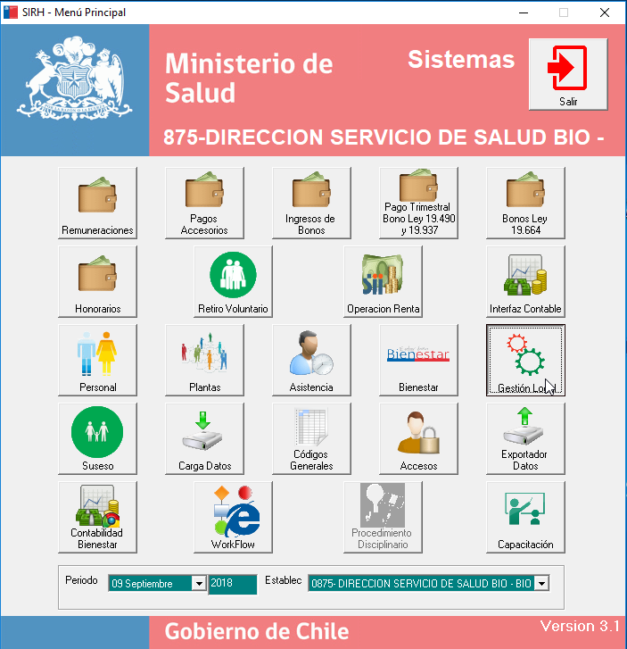
FLUJO PROCESO DE REVISION

Slide 27
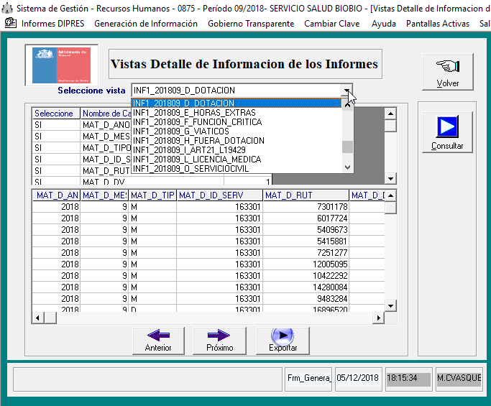
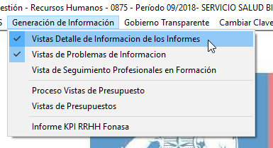
FLUJO PROCESO DE REVISION

Slide 28
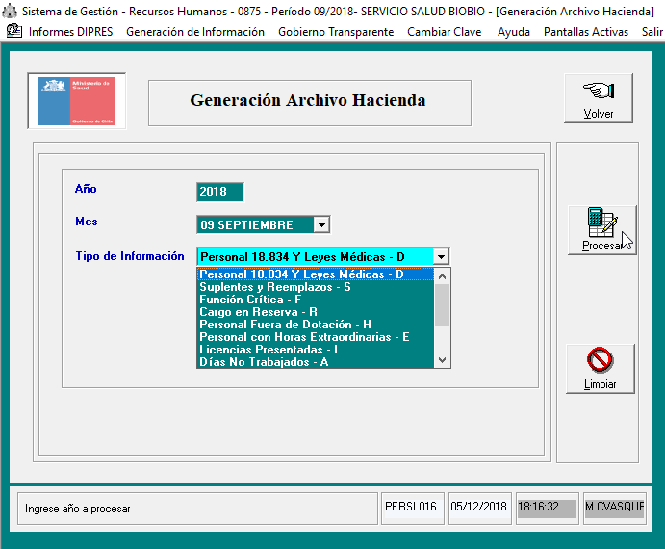
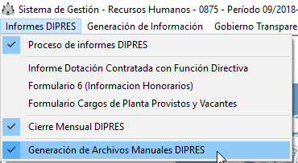
FLUJO PROCESO DE REVISION

Slide 29
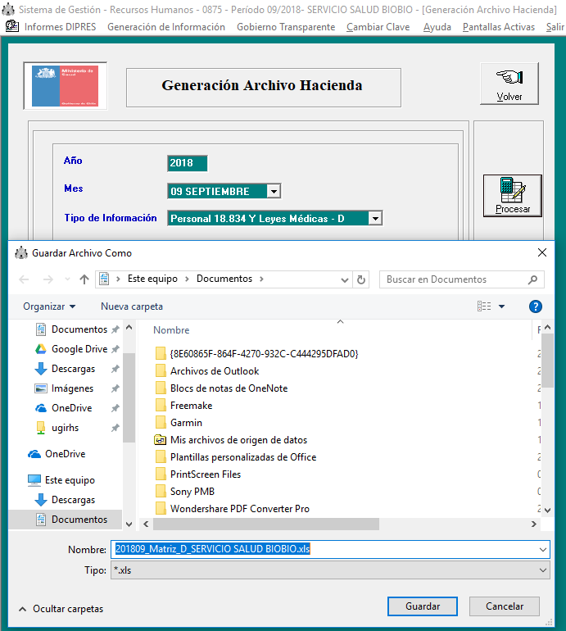
FLUJO PROCESO DE REVISION

Slide 30
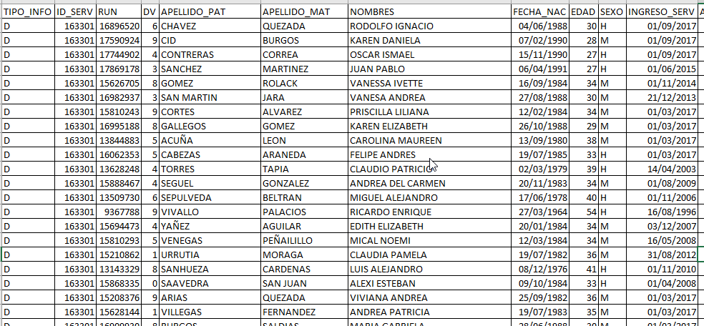
FLUJO PROCESO DE REVISION

Slide 31
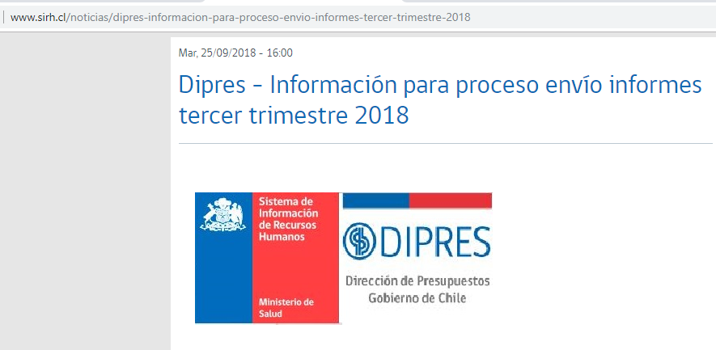
FLUJO PROCESO DE REVISION

Slide 32
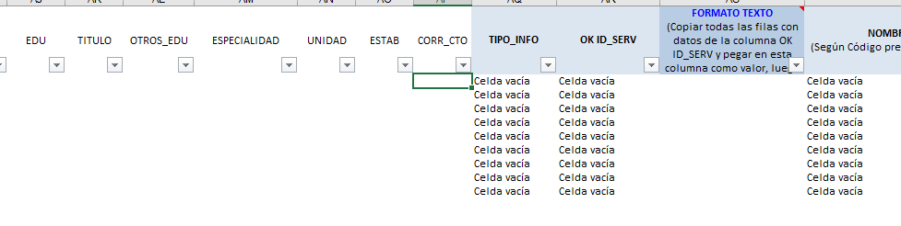
FLUJO PROCESO DE REVISION

Slide 33

FLUJO PROCESO DE REVISION

Slide 34
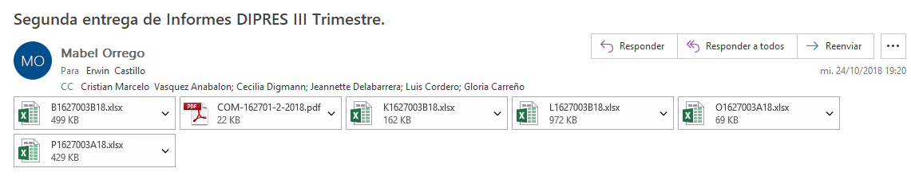
FLUJO PROCESO DE REVISION

Slide 35
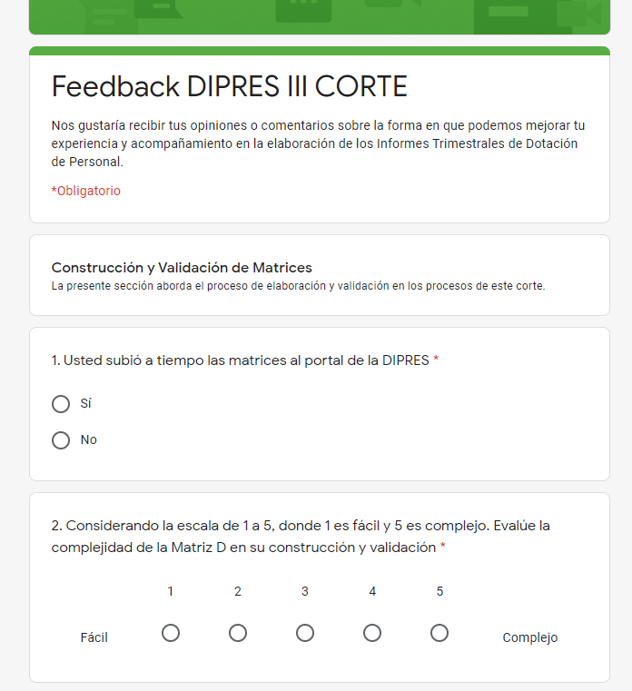
ENCUESTA ACOMPAÑAMIENTO
  Se enviará por correo la próxima semana.
  Busca medir la calidad del acompañamiento de vuestro referente y determinar brechas de conocimiento.

Slide 36
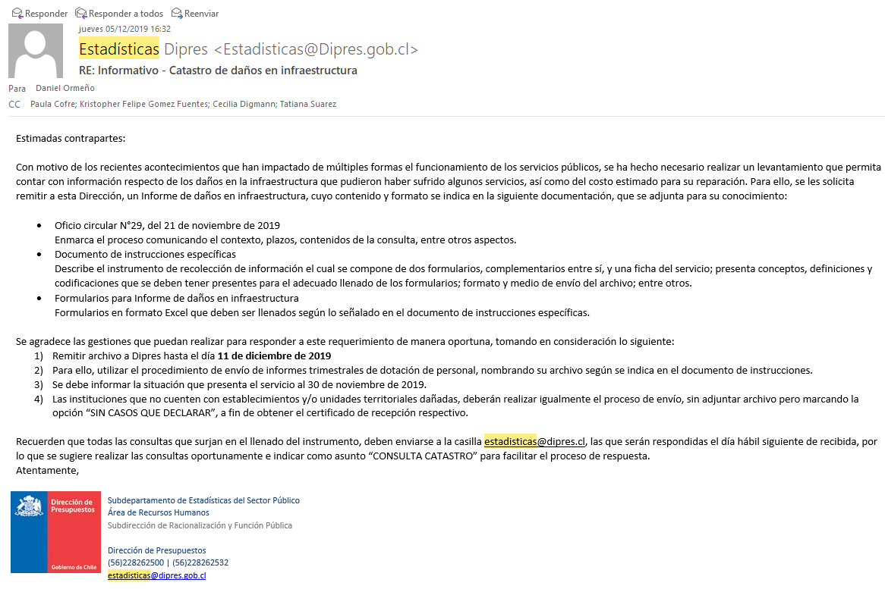

OTROS: FORMULARIO Z

Slide 37


